Slide 1


Slide 2
Capítulo 6 – Camada de Rede
Disciplina: Fund. Redes Professor: David Tsai
Componentes:
Alberto Rodrigues
Fernando Mascara
Izaac Silva
Mário Nascimento
Priscilla Pires

Slide 3
Introdução
Permite que uma mensagem enviada pelo transmissor chegue ao destino utilizando dispositivos intermediários;
Preocupa-se em permitir a comunicação entre dispositivos não adjacentes, diferente da camada de enlace;
Na maioria das redes de computadores, a camada de rede implementa a técnica de comutação por pacotes.

Slide 4
Comutação

Slide 5
Comutação

Slide 6
Comutação por Circuito

Slide 7
Comutação por Pacote

Slide 8
Serviço de Datagrama e Circuito Virtual

Slide 9
Serviço de Datagrama e Circuito Virtual

Slide 10
Endereçamento

Slide 11
Espaço de Endereçamento

Slide 12
Espaço de Endereçamento

Slide 13
Subendereçamento

Slide 14
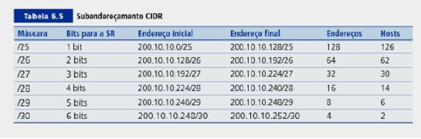
Endereçamento sem Classe

Slide 15
Endereçamento Estático e Dinâmico

Slide 16
Mapeamento de Endereço

Slide 17
Tradução de Endereço de Rede

Slide 18
Endereço Multicast

Slide 19
Endereço Multicast

Slide 20
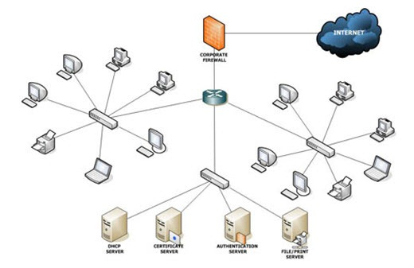

Roteamento
“to route”:
encaminhar, traçar a rota

Slide 21
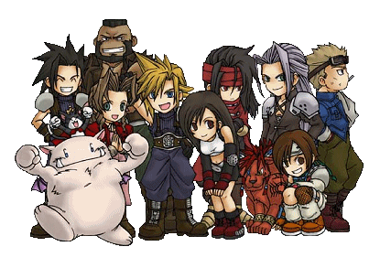











Tabelas de Roteamento
REDE A
221.130.3.
R1
R3
221.130.3.
R2
REDE B
REDE C
ROTEADOR A
ROTEADOR B
R3

Slide 22

Tabelas de Roteamento
TR1
20 | E
30 | D
40 | D
50 | D
TR2
20 | E
30 | E
40 | D
50 | D
TR3
20 | E
30 | E
40 | E
50 | D

Slide 23

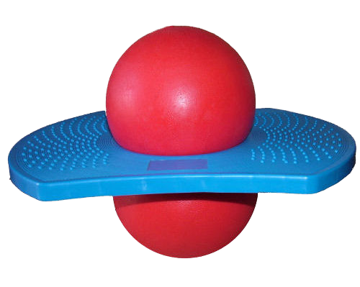
Métricas: como escolher o melhor caminho
Número de saltos
Taxa de transmissão
10 Mbps
10 Mbps
1 Mbps

Slide 24

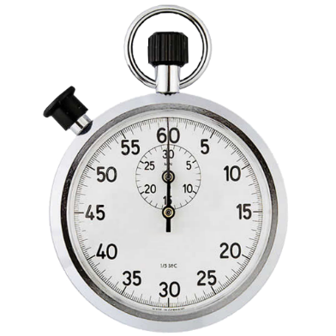
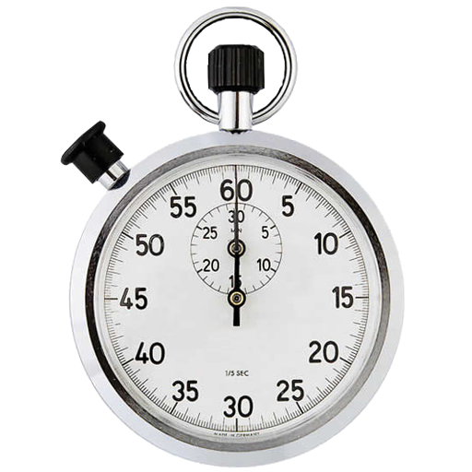


Métricas: como escolher o melhor caminho
Atraso
Taxa de erro
Disponibilidade
Custo

Slide 25
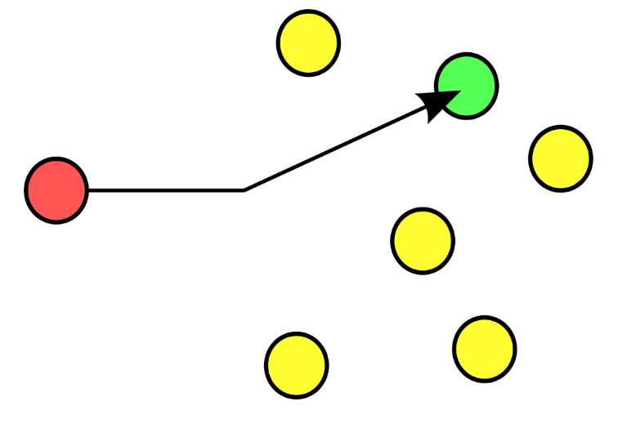
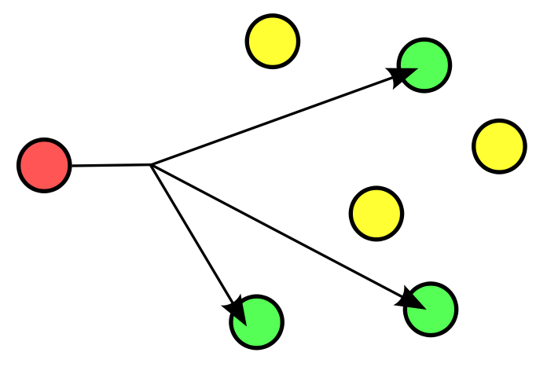
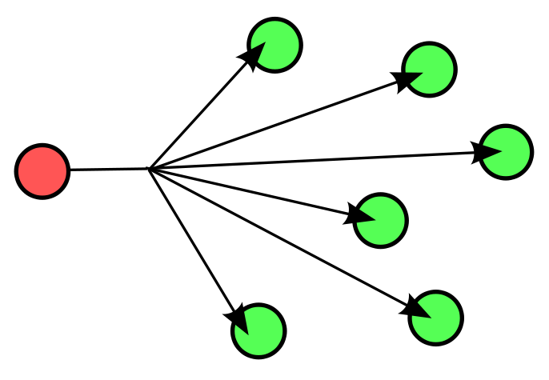
Classificação dos Algoritmos de Roteamento
Unicast
Multicast
Broadcast
“um para um”
”um para muitos”
”um para todos”

Slide 26


Classificação dos Algoritmos de Roteamento
Estático
Dinâmico
Tabelas criadas e mantidas manualmente
Tabelas inicializadas e mantidas pelos dispositivos

Slide 27
Classificação dos Algoritmos de Roteamento
Plano
Hierárquico
TR3
20 | E
30 | D
40 | D
50 | D
TR3
50 | D
0 | E

Slide 28

Classificação dos Algoritmos de Roteamento
Local
Global
Roteadores conhecem apenas o dispositivo adjacente que leva ao destino desejado
Cada roteador tem conhecimento completo do mapa da rede

Slide 29


Classificação dos Algoritmos de Roteamento
Centralizado
Distribuído

Slide 30
Roteamento por Vetor de Distância

Slide 31
Roteamento por Estado do Enlace

Slide 32
Encapsulamento na camada de enlace
Fragmentação
MTU
1500 bytes
em uma rede Ethernet

Slide 33
Fragmentação
Um pacote IP
pode ter até
65535 bytes
Desfragmentação
No caso do protocolo IP, a camada de rede do host de destino deve receber os fragmentos e remontar o pacote antes de passá-lo para a camada de transporte

Slide 34
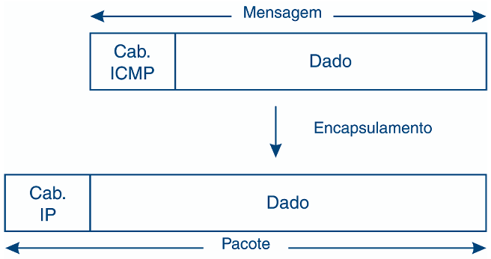
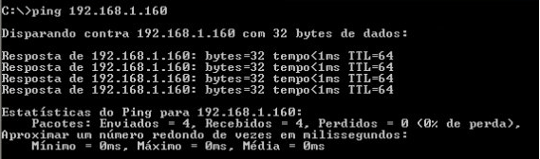
Controle de Erros
ICMP (Internet Control Message Protocol)
Encapsulado dentro de pacotes IP como se fosse um dado
Apenas verifica a ocorrência de problemas e os reporta
Diagnóstico simples (troubleshooting)
O ping é um ótimo exemplo de utilização do protocolo ICMP
Utiliza 2 mensagens:
echo request para a ida
echo reply para a volta
Outro exemplo é o traceroute (ou tracert)

Slide 35
Controle de Congestionamento
Demanda por recursos excede capacidade disponível
Semelhante a um engarrafamento
Melhorar a infraestrutura pode piorar a situação
Descarte de pacotes
Retransmissão por timeout

Slide 36
Abordagens para o controle de congestionamento
Algoritmos de prevenção e recuperação:
Algoritmos de prevenção: evitar a ocorrência de congestionamentos, mantendo a taxa de utilização a mais alta possível.
Algoritmos de recuperação: retornar a rede a seu estado normal, anterior ao congestionamento.
Loop aberto e Loop Fechado
Loop Aberto: As decisões tomadas pelo algoritmo não dependendo dos demais dispositivos da rede.
Loop Fechado: As decisões dependem diretamente dos outros dispositivos.
(Visão mais abrangente, para implementar controles mais efetivos.)

Slide 37
Abordagens para o controle de congestionamento
Alocação Atecipada e Alocação Dinâmica
Alocação Antecipada: No momento do estabelecimento da conexão, todos os recursos são alocados.
Alocação Dinâmica: Recursos são alocados conforme a necessidade da conexão. (Difícil de ser implementado devido à natureza da rede)
Controle na Origem e Controle no Roteador
Controle na Origem: Informação de feedback para tomada de decisão. (Dependendo da solução, pode piorar o estado do congestionamento)
Controle no Roteador: Os roteadores precisam, além de rotear, tomar decisões de controle, o que os tona mais complexos.

Slide 38
Mecanismos para o controle de congestionamento
Controle de Admissão
Verifica disponibilidade de recursos antes da transmissão. Se a rede estiver congestionada, o host não poderá iniciar a transmissão até que a rede tenha recursos disponíveis. (Alocação Antecipada)
Descarte de pacotes
Durante ou na iminência de congestionamento, alguns pacotes são descartados para que o roteador volte a seu estado normal. Serviços de áudio e vídeo podem conviver com um certo nível de perdas, mas serviços web e transferência de arquivos são muito prejudicados. O descarte pode ser randômico (random drop) ou seletivo (com base em algum critério, por exemplo, drop tail). Algoritmos preventivos como AQM e RED vem sendo estudados.

Slide 39
Mecanismos para o controle de congestionamento
Pacote de Bloqueio (choke packet)
Ao descartar um pacote, o roteador envia uma solicitação para o transmissor reduzir a taxa de envio (ECN – Explicit Congestion Notification). Também pode ser enviado após algum evento que indique a iminência de congestionamento. Pode ser enviado através dos dispositivos adjacentes, repassando sucessivamente até o transmissor (hop-by-hop choke packet). Semelhante ao source quench (implementado pelo ICMP).
Feedback binário
Esquema semelhante ao choke packet, porém com apenas um bit de controle, o que consome menos recursos da rede (ECN mais eficiente). Redes ATM utilizam notificação explícita com o nome ECFI (Explicit Forward Cogestion Indication). O TCP/IP utiliza apenas indicadores implícitos. Entretanto, existe uma proposta para implementar um mecanismo parecido com o feedback binário no modelo internet.

Slide 40




Qualidade de Serviço
Exigências da internet de hoje:

Slide 41
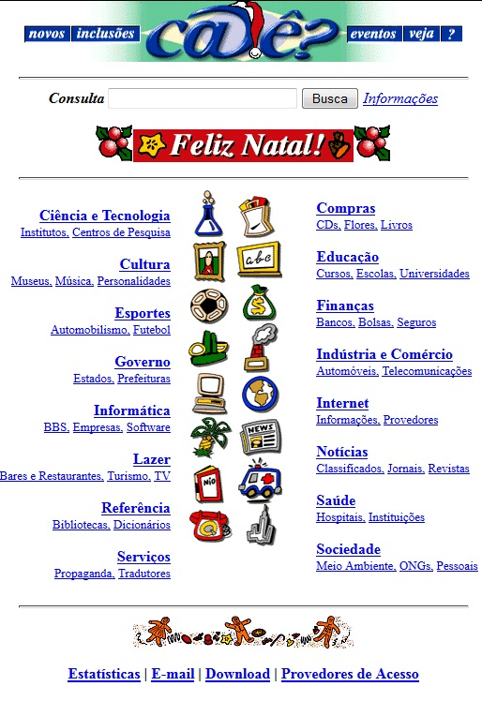
Qualidade de Serviço
Antigas páginas
da internet

Slide 42
Parâmetros para QoS
Taxa de transmissão:
0,2 Kbps;
4 Mbps;
Atraso:
100 ms;
300 ms;

Slide 43
Parâmetros QoS
Variação do atraso:
30 ms;
5 ms;

Slide 44
Parâmetros QoS
Perda de pacotes:
0,1%;
0,0001%;
Disponibilidade:
99,9%;
99,999%;

Slide 45
Parâmetros QoS
 | Voz | Vídeo
Taxa de transmissão (Mbps) | 0,2 | 4
Atraso (ms) | 300 | 100
Variação do atraso (ms) | 30 | 5
Perda de pacotes (%) | 0,1 | 0,0001
Disponibilidade (%) | - | -

Slide 46
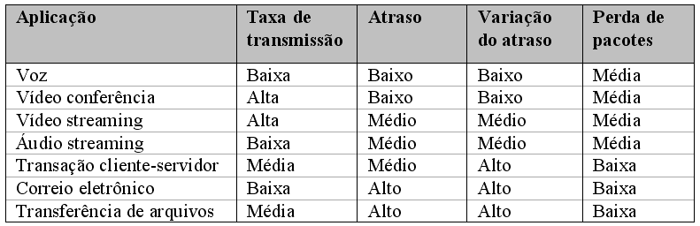
Aplicações e suas necessidades de QoS

Slide 47
Mecanismos para implementação de QoS
Controle de admissão;
Reserva de recursos;
Políticas de escalonamento:
FCFS ou FIFO;

Slide 48
Mecanismos para implementação de QoS
Políticas de escalonamento:
Priority Queuing;
Fair Queuing ou Round-Robin;
Modelagem de tráfego:
Balde furado (leaky bucket);
Balde de token (token bucket);

Slide 49
Qualidade de Serviço na Internet
Serviços integrados:
Protocolo RSVP:

Slide 50
Qualidade de Serviço na Internet
Serviços diferenciados;

Slide 51
Questões
Questão 1
Na maioria das redes de computadores, a camada de rede implementa qual técnica?
a) Interconexão
b) Comutadores
c) Comutação por Pacotes
d) Endereçamento de Identificação

Slide 52
Questão 2
Qual a diferença de endereçamento dinamico e estático ?
a) O endereçamento estático é quando utilizamos o endereço MAC do adaptador de rede e o dinâmico é quando utilizamos o endereço ip.
b) O endereçamento estático é quando colocamos manualmente um endereço IP no adaptador de rede e o dinâmico é quando esse endereço é pego automaticamente através de um servidor DHCP.
c) O endereçamento estático é fornecido por servidores DHCP para os computadores que estão na rede, enquanto o dinâmico é aquele que vem configurado no adaptador de rede, sendo mais conhecido como endereço de enlace ou MAC.
d) O endereçamento estáticos é um IP colocado manualmente no computador e que não pode mais ser alterado, enquanto o dinâmico é aquele que os computadores recebem automaticamente por um servidor DHCP.

Slide 53
Questão 3
Qual protocolo é utilizado para controle de erros no modelo Internet?
a) EFCI
b) ICMP
c) AQM
d) RED

Slide 54
Questão 4
Cite 3 parâmetros necessários para avaliar a QoS.
a) Taxa de transmissão, perda de pacotes e políticas de escalonamento.
b) Reserva de recursos, atraso e perda de pacotes.
c) Taxa de transmissão, perda de pacotes e disponibilidade.
d) Variação do atraso, atraso e política de escalonamento.
e) Atraso, modelagem de tráfego e perda de pacotes.

Slide 55
OBRIGADO!

